Slide 1




Slide 2




Để thu hoạch bông hoa, các bạn hãy trả lời đúng các câu hỏi tìm hiểu bài nhé!
3
1
2
Notes:
Click vào số trên bông hoa → Hiện câu hỏi.
Click vào cánh hoa → Bông hoa biến mất.
Click vô cô bé sau khi đã thu hoạch hết bông hoa → hiện trang cuối.

Slide 3

Để thử lại kết quả phép cộng ta làm phép tính gì?
Phép tính trừ

Slide 4
Khi tính giá trị biểu thức có dấu ngoặc ta làm như thế nào?
Làm trong ngoặc trước

Slide 5
Muốn tìm 2 số khi biết tổng và hiệu ta làm thế nào?
Tìm số lớn
= (tổng + hiệu ) : 2

Slide 6



Cảm ơn các bạn đã giúp mình thu hoạch bông hoa!

Slide 7
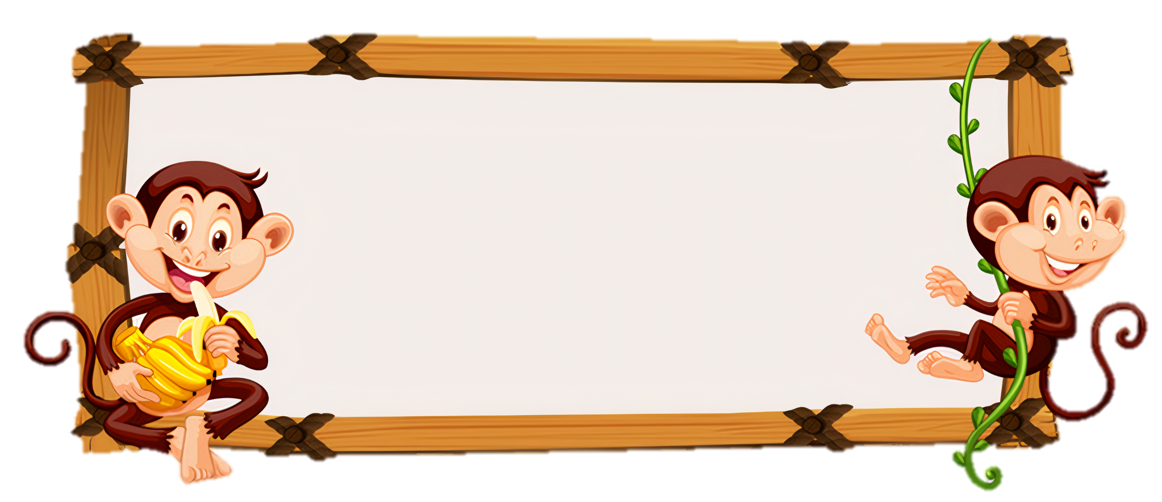




Slide 8


Slide 9
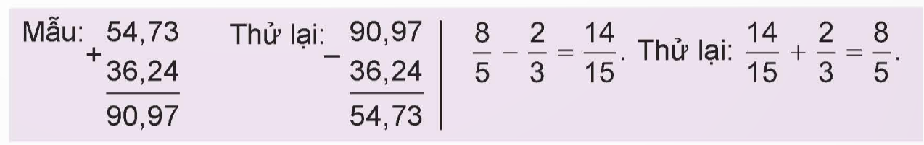

1
Tính rồi thử lại (theo mẫu).
a) 8 549 + 9 627 b) 35,71 – 29,4
c) $\frac{11}{9} −\frac{3}{4}$

Slide 10
a) 8 549 + 9 627
8 549
9 627
18 176
9 627
+
-
Thử lại:
18 176
8 549
b) 35,71 – 29,4
35,71
29,4
6,31
29,4
-
+
Thử lại:
6,31
35,71

Slide 11
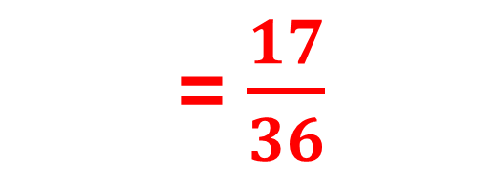
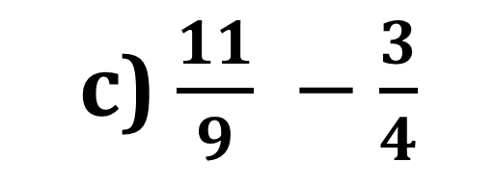
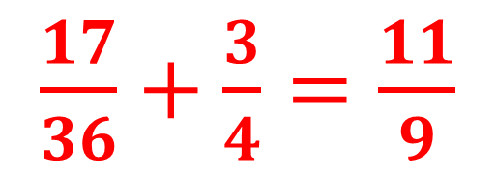
c) $\frac{11}{9} −\frac{3}{4}$
=$\frac{17}{36}$
$\frac{17}{36}+\frac{3}{4}=$ $\frac{11}{9}$
Thử lại:

Slide 12
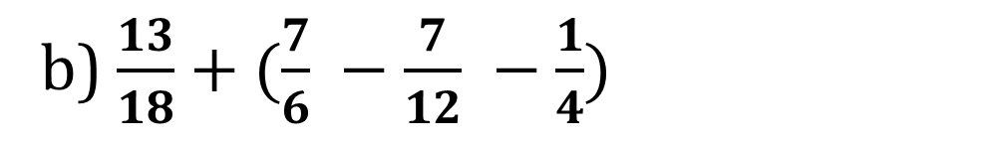

2
Tính giá trị của biểu thức.
a) 175 – (59,3 + 35,7) – 24,5
b) $\frac{13}{18}+(\frac{7}{6} −\frac{7}{12} −\frac{1}{4})$
= 175 – 95 – 24,5
= 80 – 24,5
= 55,5
= $\frac{13}{18}+(\frac{14}{12} −\frac{7}{12} −\frac{3}{12})$
= $\frac{13}{18}+\frac{1}{3}$
= $\frac{19}{18}$

Slide 13
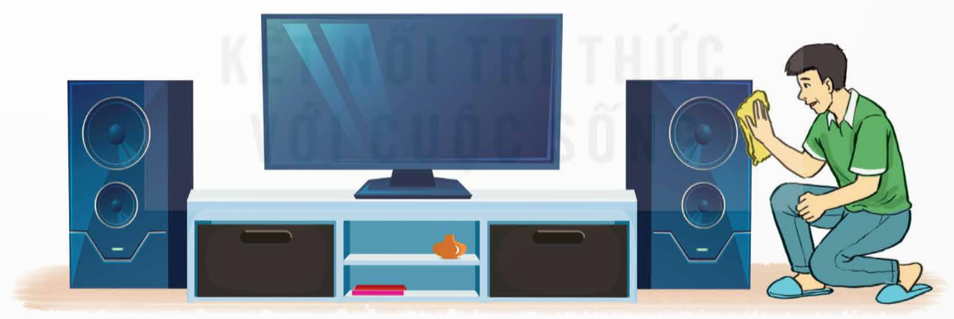
3
Số?
Khi chuyển về nhà mới, chú Tư mua một ti vi, một tủ kệ ti vi và một bộ loa thùng hết 17 100 000 đồng. Biết rằng số tiền mua ti vi và bộ loa thùng là 13 600 000 đồng, số tiền mua ti vi nhiều hơn số tiền mua bộ loa thùng là 4 200 000 đồng.
a) Giá tiền của một ti vi là đồng.
b) Giá tiền của một tủ kệ ti vi là đồng.
c) Giá tiền của một bộ loa thùng là đồng.
?
?
?

Slide 14
Giá tiền của một ti vi là:
(13 600 000 + 4 200 000) : 2 = 8 900 000 (đồng)
Giá tiền của một kệ ti vi là:
17 100 000 – 13 600 000 = 3 500 000 (đồng)
Giá tiền của một bộ loa thùng là:
8 900 000 – 4 200 000 = 4 700 000 (đồng)

Slide 15





Slide 16
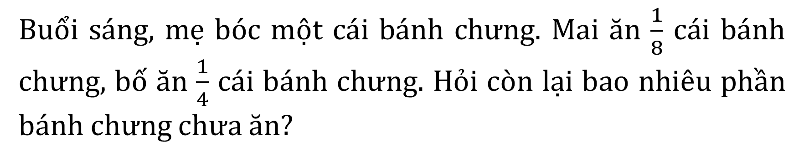

Buổi sáng, mẹ bóc một cái bánh chưng. Mai ăn $\frac{1}{8}$ cái bánh chưng, bố ăn $\frac{1}{4}$ cái bánh chưng. Hỏi còn lại bao nhiêu phần bánh chưng chưa ăn?
4
Bài giải:
Số phần bánh chưng hai bố con Mai đã ăn là:
$\frac{1}{4}$ + $\frac{1}{8}=\frac{3}{8}\text{(}\text{c}\text{á}\text{i} \text{b}\text{á}\text{nh}\text{)}$
Còn lại số phần bánh chưng chưa ăn là:
1 - $\frac{3}{8}$ = $\frac{5}{8}$ (cái bánh)
Đáp số: $\frac{5}{8}$ cái bánh

Slide 17


